Slide 1
Programma
Welkom en terugblik
Bespreken oefening voor thuis; dagboek
Wat is chronische pijn?
Pauze
Positieve gezondheid
Oefening voor thuis; positief/negatief + spinnenweb positieve gezondheid
Aandacht voor het lichaam - ontspanningsoefening
Afsluiting
Notes:
Welkom en terugblik 5 minuten
Programma doornemen (share screen) + vragen of er nog vragen/opmerkingen zijn naar aanleiding van de vorige bijeenkomst. Hoe eerste bijeenkomst ervaren? Enz.
Aangeven dat ze aan het einde van de cursus (bijeenkomst 10) een bewijs van deelname krijgen, welke ze kunnen gebruiken voor vergoeding bij hun zorgverzekeraar
Uitkomst groepsapp wel of niet aanmaken bekend maken
--------
Bespreking oefening voor thuis (PowerPoint sluiten) 5 minuten
Dagboek: wil iemand zijn ervaring delen?
Wat is chronische pijn? 45 minuten
Film laten zien – 6 minuten https://www.youtube.com/watch?v=w_QMovjlzmk&t=2s
In groepjes uiteen via breakout rooms – 3 groepjes van 2 personen - vragen komen straks in de chat (file share in de chat – zie bestand in map bijeenkomst 2)
hoe was de weg voor jou tot aan de diagnose?
hoe lang was deze weg?
kreeg je direct medewerking?
hoe reageerde je op de diagnose?
hoe reageerde jouw omgeving?
Ieder krijgt 6 minuten de tijd om zijn verhaal te vertellen aan de ander. Daarna draai je de rollen om.
Uiteindelijk gaat de ander straks een samenvatting geven van datgene wat jij hebt verteld.
Tijd bijhouden
Totaal Tijd: 45 minuten
Film: 6 minuten
Groepjes: 12 minuten
Samenvatten: +/- 4 minuut per persoon = 24 minuten
Punten op de flipover zetten (uit beeld typen). Kort, maar krachtig.
Aan het eind flipover laten zien zodat er een samenvatting gegeven kan worden. Eventueel aanvullen met tips hoe hier mee om te gaan.
Pauze 10 minuten

Slide 2
Oefening
Hoe was de weg voor jou tot aan de diagnose?
Hoe reageerde je zelf op de diagnose?
Hoe reageerde je omgeving?

Slide 3
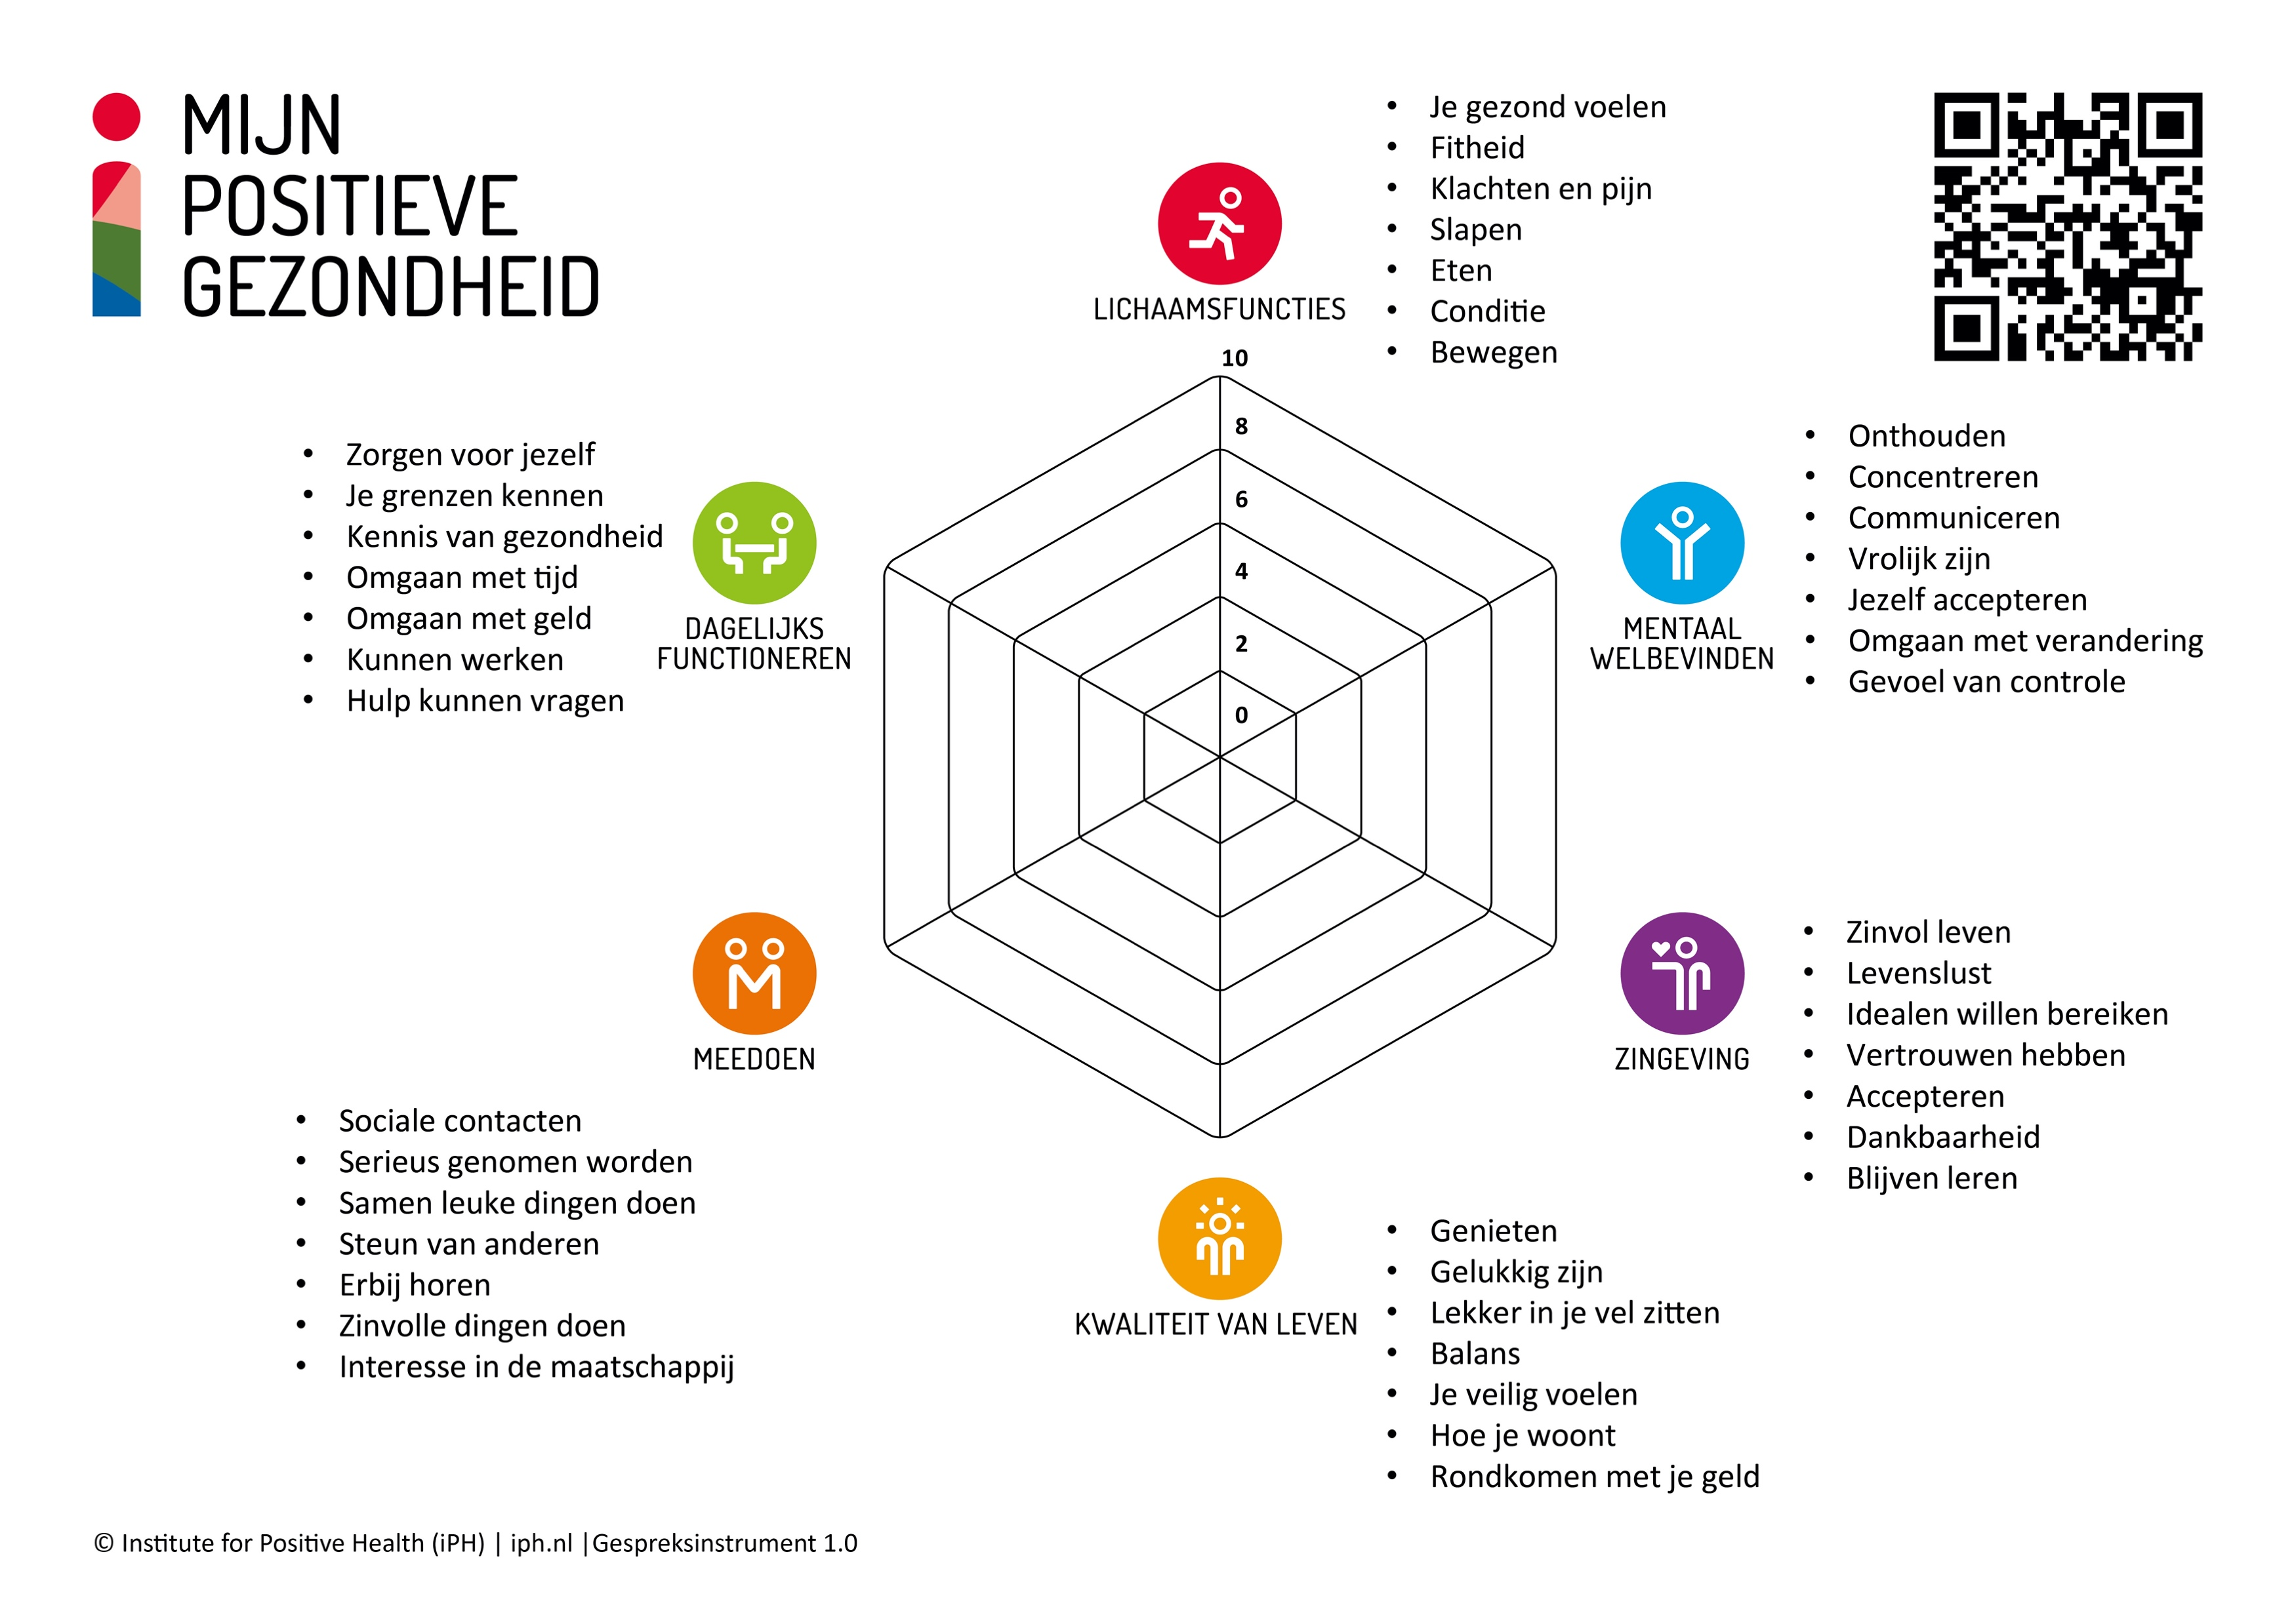
Notes:
Positieve gezondheid 10 minuten
Uitleg geven positieve gezondheid en over het spinnenweb
Eventueel het filmpje laten zien
https://www.youtube.com/watch?v=vEjGN6QTSpk&feature=emb_logo
Oefening voor thuis - 5 minuten
Dagboek
Invullen spinnenweb
Positief/negatief (oefening in werkboek verwerkt) minimaal 3x positief en in andere kolom negatief opschrijven
Elke keer een oefening mee naar huis. Door te oefenen leer je beter en krijg je andere inzichten
Ontspanningsoefening – 5 minuten
Spierontspanningsoefening Handout 2.2
Afsluiting 5 miuten
laat werkboek zien – korte uitleg
Zijn er nog vragen?

